Slide 1

Université Aboubekr BELKAID
كلية العلوم – تيجاني هدام
Faculté des Sciences – Tidjani HAddam
قسم الإعلام الآلي
Département d’informatique
Chapitre N°5: l’interblocage dans un système d’exploitation
Mr BENAISSA Mohamed
E-mail : benaissa_samir@yahoo.fr
Année universitaire 2021-2022

Slide 2
Université Aboubekr BELKAID
كلية العلوم – تيجاني هدام
Faculté des Sciences – Tidjani HAddam
قسم الإعلام الآلي
Département d’informatique
Plan de chapitre N°5 : l’interblocage dans un système d’exploitation
Introduction aux interbloages
Conditions d’apparition d’interblocage
Graphe d’allocation des ressoures
Méthode d’évitement d’interblocage
Etat saine de système
Algorithme du banquier

Slide 3
Introduction
Un système informatique possède un nombre fini de ressources qui doivent être distribuées entre un nombre de processus concurrents. Les ressources sont groupées en plusieurs types, lesquels peuvent exister en plusieurs instances identiques. L’espace mémoire, le processeur, les périphériques sont des exemples de types de ressources.
Le partage des ressources entre des processus parallèles peut conduire a une situation d’interblocage

Slide 4
Définition de l’interblocage :
Un ensemble de processus est dans une situation d’interblocage si chaque processus de l’ensemble de processus attend un événement qui ne peut être produit que par un autre processus de l’ensemble de processus.

Slide 5
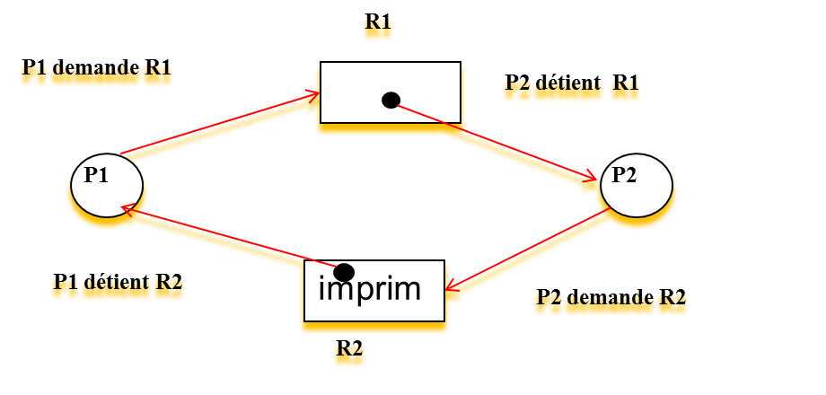
cpu
Exemple d’interblocage
Exemple :
Un système possède une instance unique de chacun des deux types de ressources R1(cpu) et R2(imprimante).
Un processus P1 détient l’instance de la ressource R1 et un autre processus P2 détient l’instance de la ressource R2.
Pour suivre son exécution, P1 a besoin de l’instance de la ressource R2, et inversement P2 a besoin de l’instance de la ressource R1.
Une telle situation est une situation d’interblocage.

Slide 6
Condition d’apparition d’interblocage
Une situation d’interblocage peut survenir si les trois conditions suivantes se produisent simultanément.
Accès exclusif : Les ressources ne peuvent être exploitées que par un
seul processus à la fois. Une ressource au moins doit se trouver dans un mode non Partageable(ressource critique).
2. Attente et occupation : Un processus au moins occupant une ressource attend d'acquérir des ressources supplémentaires détenues par d'autres processus.
3. Attente circulaire : Les processus en attente des ressources déjà allouées forment une chaîne circulaire d'attente.

Slide 7
Graphe d’allocation des ressources
On peut décrire l’état d’allocation des ressources d’un système en utilisant un graphe. Ce graphe est composé de N noeuds et de A arcs.
L’ensemble des noeuds est partitionné en deux types :
· P={P1, P2, …, Pm} : l’ensemble de tous les processus
· R={R1, R2, …, Rn} l’ensemble de tous les types de ressources du système

Slide 8
Graphe d’allocation des ressources
Un arc allant du processus Pi vers un type de ressource Rj est noté Pi→Rj ; il signifie que le processus Pi a demandé une instance du type de ressource Rj.
Un arc du type de ressourcé Rj vers un processus Pi est noté Rj→Pi ; il signifie qu’une instance du type de ressource Rj a été alloué au
processus Pi.
Un arc Pi→Rj est appelé arc de requête. Un arc Rj→Pi est appelé arc d’allocation

Slide 9
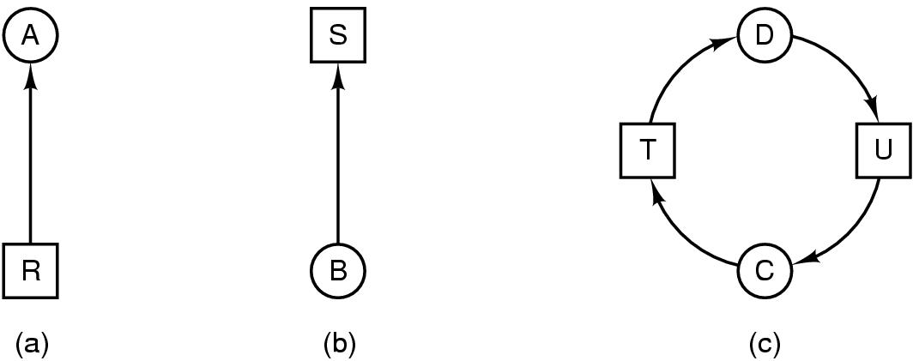
Exemple :
Le processus A détient la ressource R.
Le processus B demande la ressource R.
Le processus C attend la ressource T, qui est détenue par le processus D. Le processus D attend la ressource U, qui est détenue par le processus C → Interblocage.

Slide 10
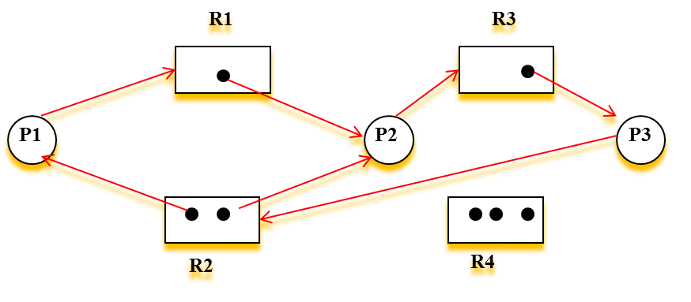
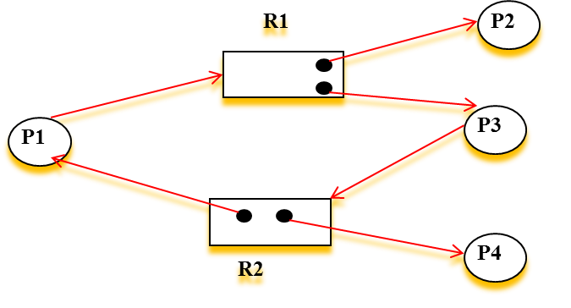
Circuit1: p1->r1->p2->r3->p3->r2->p1
Circuit2: p2->r3->p3->r2->p2
Graphe d’allocation des ressources avec circuit et interblocage
R1
P2
P1
P3
P4
R2
Graphe d’allocation des ressources avec circuit sans interblocage

Slide 11
Méthode pour éviter une situation d’interblocage
Cette méthode contrôle pas à pas la progression d’un processus, elle examine dynamiquement l’état d’allocation des ressources aux processus afin d’assurer qu’il ne puisse jamais existé une condition d’attendre circulaire.
Etat sain (état sure ou état stable)
Un état sain (stable) si le système peut alloué les ressources à chaque processus dans un ordre en évitant l’interblocage.
Remarque :
Un état sain implique pas d’interblocage
Un état d’interblocage implique état mal sain
Un état mal sain n’implique pas forcément une situation d’interblocage

Slide 12
Algorithme du Banquier : éviter l’interblocage
L’algorithme du banquier est un algorithme d’évitement des interblocages
L’algorithme de banquier Consiste à examiner chaque nouvelle requête pour voir si elle conduit à un état sain ou sure :

Slide 13
Principe de l’algorithme du banquier :
Quand un nouveau processus entre dans le système, il doit déclarer le nombre maximal d’instances de chaque type de ressources dont il aura besoin.
Ce nombre ne doit pas dépassé le nombre total de ressources du système. Au cours de son exécution, quand un processus demande un ensemble de ressources, l’algorithme vérifie si cela gardera toujours le système dans un état sain. Dans l’affirmative la demande est accordée, dans la négative la demande est retardée.

Slide 14

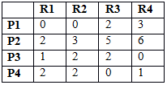
Soient m le nombre de types de ressources du système, et n le nombre de processus. Pour fonctionner, l’algorithme maintient plusieurs structures de données :
disponible[m] :
C’est un Vecteur de longueur m indiquant le nombre de ressources disponibles de chaque type de ressources.
exemple
Ressource totale=disponible+ allouer
Max[n,m] :
C’est une matrice nxm définissant la demande maximale de chaque processus.
exemple
Max

Slide 15
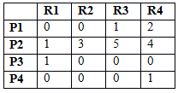
Allocation[n,m] :
C’est une matrice nxm définissant le nombre de ressources de chaque type de ressources actuellement alloué à chaque processus.
exemple
Allocation
Ressource totale=disponible+ allouer=(1,2,2,0)+(2,3,6,7)=(3,5,8,7)
besoin[n,m] :
C’est une matrice nxm indiquant les ressources restant à satisfaire à chaque processus.
La matrice besoin peut être calculée à partir des matrices Max et Allocation :
Besoin [i,j] = Max[i,j] – Allocation[i,j]

Slide 16
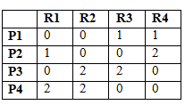
exemple
Besoin [i,j] = Max[i,j] – Allocation[i,j]
Besoin =
Max
Allocation
R1=2
R2=3
R3=6
R4=7
Besoin =
Ressources totale = disponible + allocation=(1,2,2,0)+(2,3,6,7)=(3,5,8,7)

Slide 17
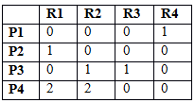
Request[n,m] :
C’est une matrice nxm indiquant les ressources supplémentaires que les processus viennent de demander
requête
Besoin = ∑requête
Notations :
· Allocation_{i} : Vecteur désignant les ressources actuellement allouées au processus Pi.
· besoin_{i} : Vecteur désignant les ressources supplémentaires que le processus Pi peut encore demander.
· Request_{i} : Vecteur désignant les ressources supplémentaires que le processus Pi vient de demander.

Slide 18
L’algorithme du Banquier peut être composé en deux parties complémentaires :
Un algorithme de requête de ressources et un algorithme de vérification si l’état du système est sain.
Algorithme de requête de ressources
Soit request_{i} le vecteur de requêtes pour la tache Pi. Si request_{i}[j] = = k alors la tache Pi souhaite k instances de la ressource Rj. Lorsqu’une requête est émise par la tache Pi, les actions suivantes sont prises :

Slide 19
Algorithme de requête de ressources
Besoin = ∑requête
Etape 1 : Si Requesti<=besoin Alors Aller à l’étape 2
Sinon erreur : le processus a excédé ses besoins maximaux
Finsi
Etape 2 : Si Requesti<=disponible Alors Aller à l’étape 3
Sinon Attendre : les ressources ne sont pas disponibles.
Finsi
Etape 3 : Sauvegarder l’état du système (les matrices disponible, Allocation et besoin).
Allouer les ressources demandées par le processus Pi en modifiant l’état du système de la manière suivante :
disponible:=disponible - Requesti
Allocationi :=Allocationi + Requesti
besoini :=besoini – Requesti
Si Verification_Etat_Sain=Vrai Alors L’allocation est validée
Sinon L’allocation est annulée ; Restaurer l’ancien Etat du système
Finsi
Fin.’

Slide 20
exemple
Allocation
Disponible (1,2,2,0)
requête
Besoin
Q1/ la demande(requete) de p2 peut-elle être accordée immédiatement?
Requete p2(1,0,0,0)<=besoin(1,0,0,2) vrai
Requete p2(1,0,0,0)<=disponible(1,2,2,0) vrai
disponible=disponible-requete p2=(1,2,2,0)-(1,0,0,0)=(0,2,2,0)
Allocation p2=allocation p2+requete p2=(1,0,0,0)+(1,3,5,4)=(2,3,5,4)
Besoin p2=besoin p2-requete p2=(1,0,0,2)-(1,0,0,0)=(0,0,0,2)

Slide 21
Algorithme Verification_Etat_Sain
L’algorithme suivant est une fonction qui renvoie la valeur Vrai si le système est dans un état sain, Faux sinon.
Début
Work : Tableau[m] de Entier ;
Finish : Tableau[n] de Logique ;
Etape 1 : Work :=disponible
Finish :=Faux ;
Etape 2 : Trouver i tel que : Finish[i]=faux et besoini<=disponible
Si un tel i n’existe pas aller à l’étape 4.
Etape 3 : disponible :=disponible + Allocationi
Finish[i] :=Vrai
Aller à l’étape 2
Etape 4 : Si Finish=Vrai (pour tout i) Alors Verification_Etat_Sain :=Vrai
Sinon Verification_Etat_Sain :=Faux
Finsi
Fin.

Slide 22
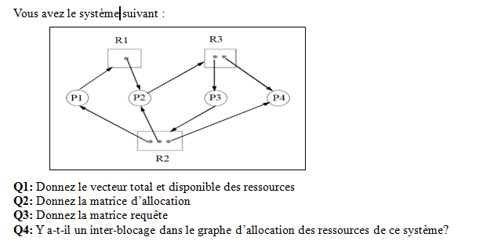
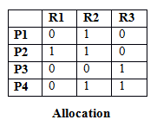
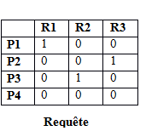

exemple
Solution de l’exemple
Vecteur total des ressources :(R1=1, R2=3, R3=2)
Ressources disponible :(R1=0, R2=0, R3=0)
(P4,p2,p3,p1) :etat stable de système

Slide 23
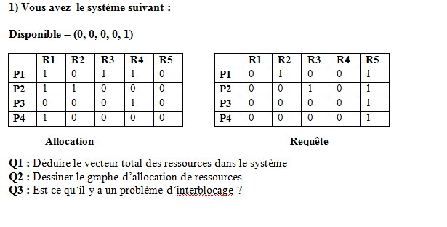
Exercice

Slide 24
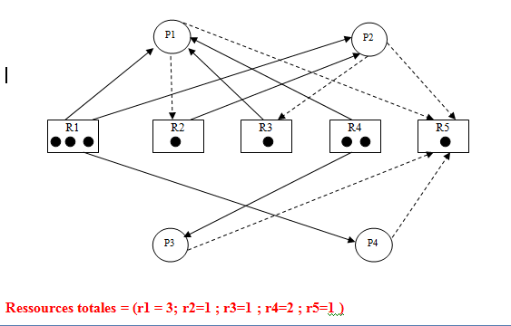
solution

Slide 25
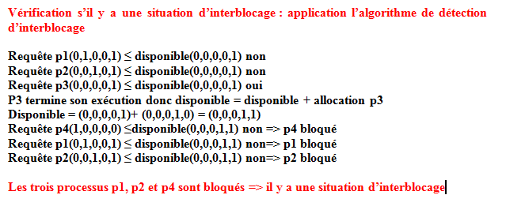
Requete p4(0 0 0 0 1)<=disponible(0 0 0 1 1) oui
Disponible =disponible + allocation p4 =(0 0 0 1 1)+ (1 0 0 0 0)=(1 0 0 1 1)
Requete p1(0 1 0 0 1)<= disponible(1 0 0 1 1) non
Requete p2(0 0 1 0 1)<=disponible(1 0 0 1 1) non
Il y a une situation d’interblocage partiel entre p1 et p2

Slide 26

Université Aboubekr BELKAID
كلية العلوم – تيجاني هدام
Faculté des Sciences – Tidjani HAddam
قسم الإعلام الآلي
Département d’informatique
Mr BENAISSA Mohamed
E-mail : benaissa_samir@yahoo.fr

